Slide 1

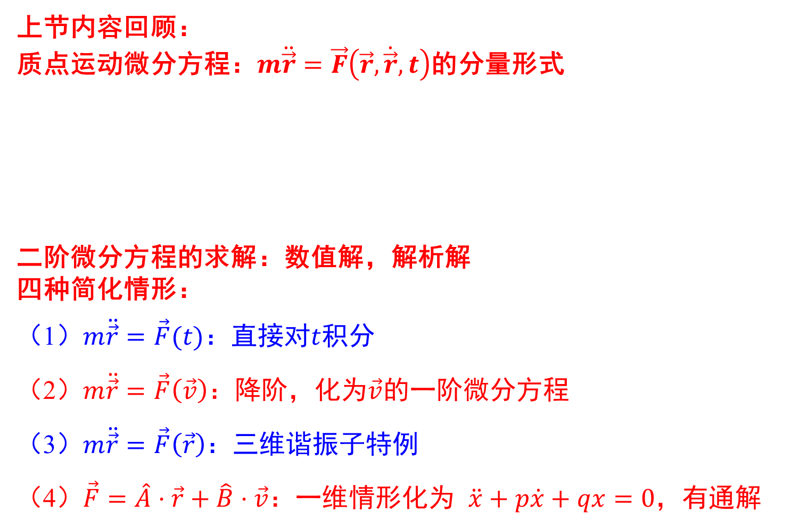


上节内容回顾：
质点运动微分方程：$m\ddot{\vec{r}}=\vec{F}\left(\vec{r},\dot{\vec{r}},t\right)$的分量形式
二阶微分方程的求解：数值解，解析解
四种简化情形：
（1）$m\ddot{\vec{r}}=\vec{F}(t)$：直接对$t$积分
（2）$m\ddot{\vec{r}}=\vec{F}\left(\vec{v}\right)$：降阶，化为$\vec{v}$的一阶微分方程
（3）$m\ddot{\vec{r}}=\vec{F}\left(\vec{r}\right)$：三维谐振子特例
（4）$\vec{F}=\hat{A}⋅\vec{r}+\hat{B}⋅\vec{v}$：一维情形化为 $\ddot{x}+p\dot{x}+qx=0$，有通解
$$m\ddot{x}=F_{x}$$
$$m\ddot{y}=F_{y}$$
$$m\ddot{z}=F_{z}$$
$$ma_{τ}=F_{τ}$$
$$ma_{n}=F_{n}$$
$0=F_{b}$
$$ma_{r}=F_{r}$$
$$ma_{θ}=F_{θ}$$

Slide 2

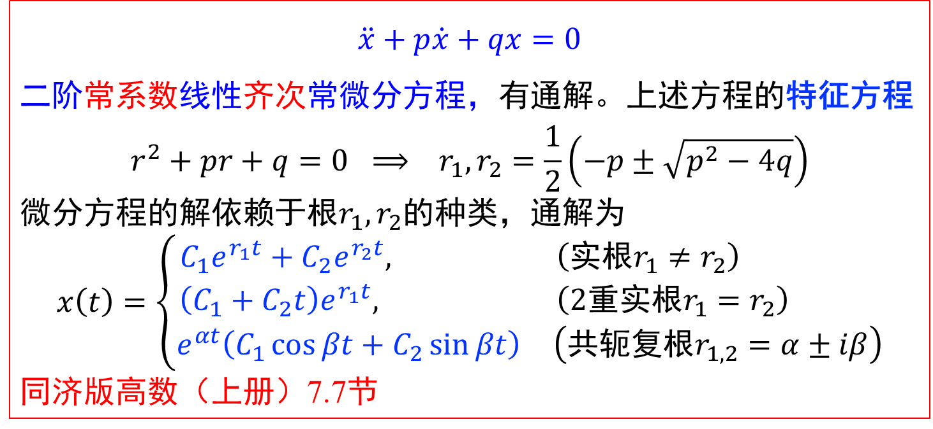
$$\ddot{x}+p\dot{x}+qx=0$$
二阶常系数线性齐次常微分方程，有通解。上述方程的特征方程
$$r^{2}+pr+q=0 ⟹ r_{1},r_{2}=\frac{1}{2}\left(−p±\sqrt{p^{2}−4q}\right)$$
微分方程的解依赖于根$r_{1},r_{2}$的种类，通解为
$$x\left(t\right)=\left\{\begin{matrix}C_{1}e^{r_{1}t}+C_{2}e^{r_{2}t}, & \left(实根r_{1}≠r_{2}\right) \\ \left(C_{1}+C_{2}t\right)e^{r_{1}t}, & \left(2重实根r_{1}=r_{2}\right) \\ e^{αt}\left(C_{1}\cos{βt}+C_{2}\sin{βt}\right) & \left(共轭复根r_{1,2}=α±iβ\right)\end{matrix}\right.$$
同济版高数（上册）7.7节
非自由质点（带约束的质点）
$$\left\{\begin{aligned}m\ddot{\vec{r}}=\vec{F}+\vec{R} , (\vec{R}为约束力) \\ φ_{i}\left(\vec{r}\right)=0, \left(i=1,2,…,n\right)\end{aligned}\right.$$
约束方程

Slide 3
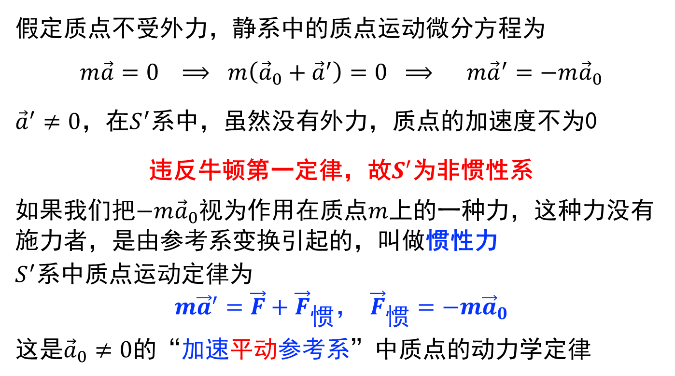
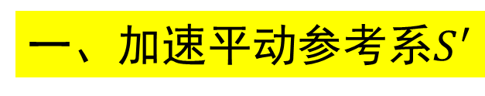
§1.6 非惯性系动力学（一） §1.7 功与能
一、加速平动参考系$S^{′}$
假定质点不受外力，静系中的质点运动微分方程为
$$m\vec{a}=0 ⟹ m\left({\vec{a}}_{0}+{\vec{a}}^{′}\right)=0 ⟹ m{\vec{a}}^{′}=−m{\vec{a}}_{0}$$
${\vec{a}}^{′}≠0$，在$S^{′}$系中，虽然没有外力，质点的加速度不为0
违反牛顿第一定律，故$S^{′}$为非惯性系
如果我们把$−m{\vec{a}}_{0}$视为作用在质点$m$上的一种力，这种力没有施力者，是由参考系变换引起的，叫做惯性力
$S^{′}$系中质点运动定律为
$$m{\vec{a}}^{′}=\vec{F}+{\vec{F}}_{惯}， {\vec{F}}_{惯}=−m{\vec{a}}_{0}$$
这是${\vec{a}}_{0}≠0$的“加速平动参考系”中质点的动力学定律

Slide 4
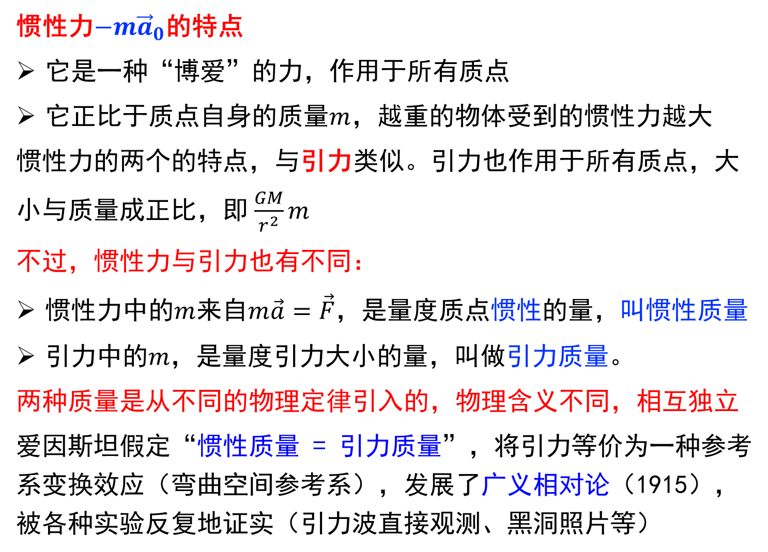
惯性力$−m{\vec{a}}_{0}$的特点
它是一种“博爱”的力，作用于所有质点
它正比于质点自身的质量$m$，越重的物体受到的惯性力越大
惯性力的两个的特点，与引力类似。引力也作用于所有质点，大小与质量成正比，即$\frac{GM}{r^{2}}m$
不过，惯性力与引力也有不同：
惯性力中的$m$来自$m\vec{a}=\vec{F}$，是量度质点惯性的量，叫惯性质量
引力中的$m，$是量度引力大小的量，叫做引力质量。
两种质量是从不同的物理定律引入的，物理含义不同，相互独立
爱因斯坦假定“惯性质量 = 引力质量”，将引力等价为一种参考系变换效应（弯曲空间参考系），发展了广义相对论（1915），被各种实验反复地证实（引力波直接观测、黑洞照片等）

Slide 5
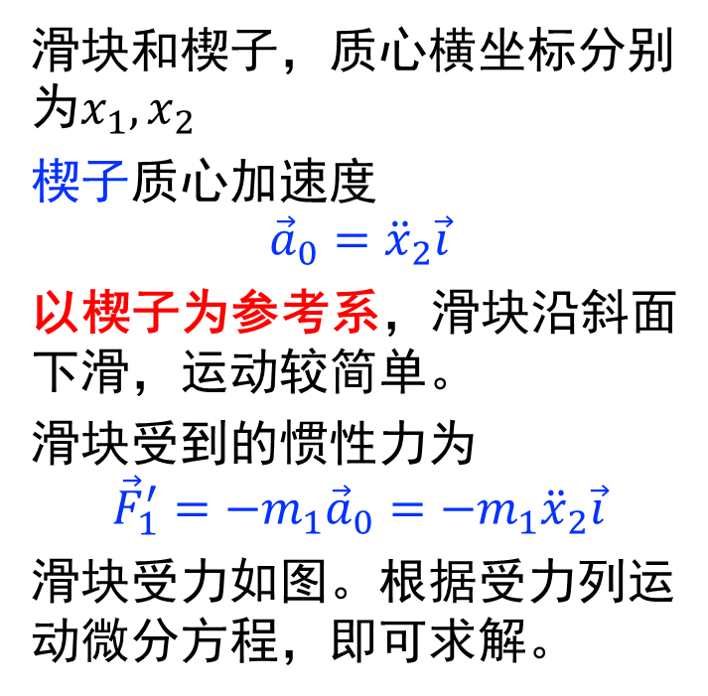

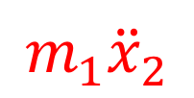


惯性力例一
$$N$$
滑块和楔子，质心横坐标分别为$x_{1},x_{2}$
楔子质心加速度
$${\vec{a}}_{0}={\ddot{x}}_{2}\vec{i}$$
以楔子为参考系，滑块沿斜面下滑，运动较简单。
滑块受到的惯性力为
$${\vec{F}}_{1}^{′}=−m_{1}{\vec{a}}_{0}=−m_{1}{\ddot{x}}_{2}\vec{i}$$
滑块受力如图。根据受力列运动微分方程，即可求解。
$$m_{1}{\ddot{x}}_{2}$$
$$x$$
$$m_{1}g$$

Slide 6
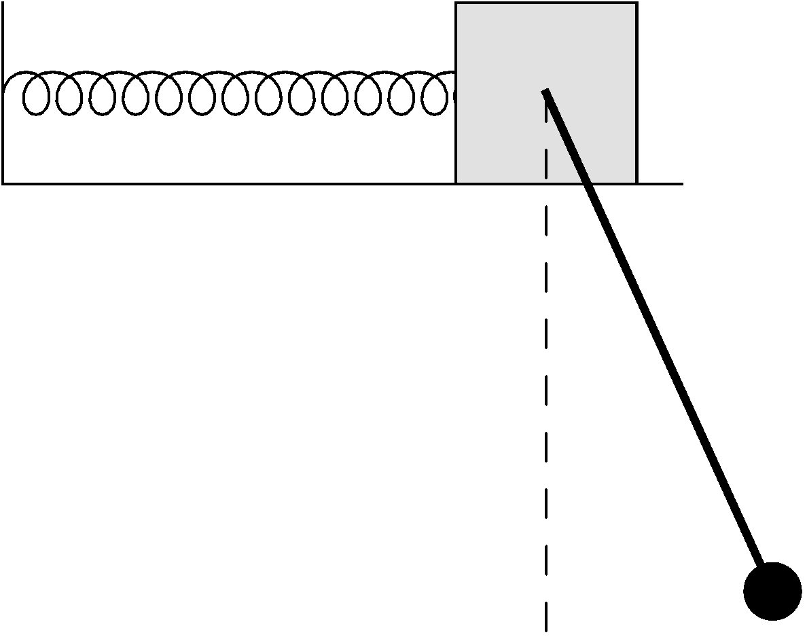



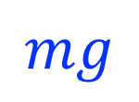

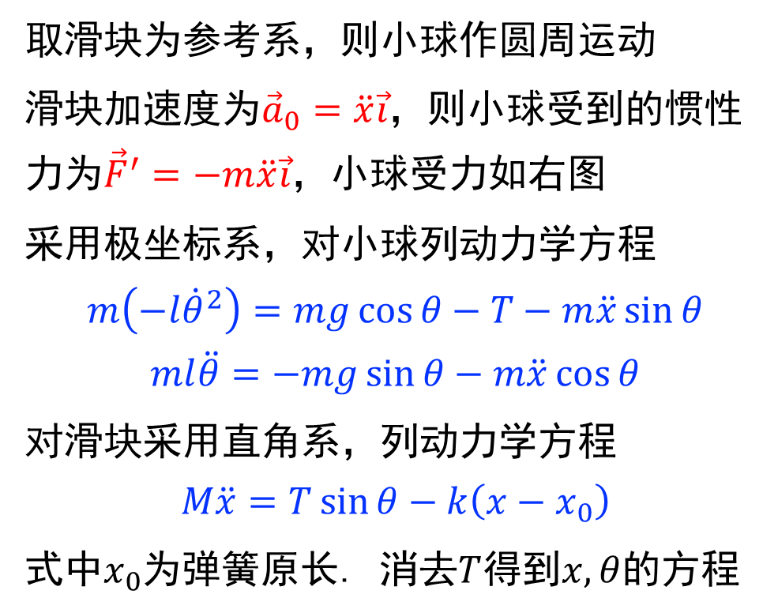



惯性力例二
$$k$$
$$M$$
$$x$$
取滑块为参考系，则小球作圆周运动
滑块加速度为${\vec{a}}_{0}=\ddot{x}\vec{i}$，则小球受到的惯性力为${\vec{F}}^{′}=−m\ddot{x}\vec{i}$，小球受力如右图
采用极坐标系，对小球列动力学方程
$$m\left(−l{\dot{θ}}^{2}\right)=mg\cos{θ}−T−m\ddot{x}\sin{θ}$$
$$ml\ddot{θ}=−mg\sin{θ−m\ddot{x}\cos{θ}}$$
对滑块采用直角系，列动力学方程
$$M\ddot{x}=T\sin{θ}−k\left(x−x_{0}\right)$$
式中$x_{0}$为弹簧原长. 消去$T$得到$x,θ$的方程
$$T$$
$$θ$$
$$m$$
$$m\ddot{x}$$
$$mg$$

Slide 7
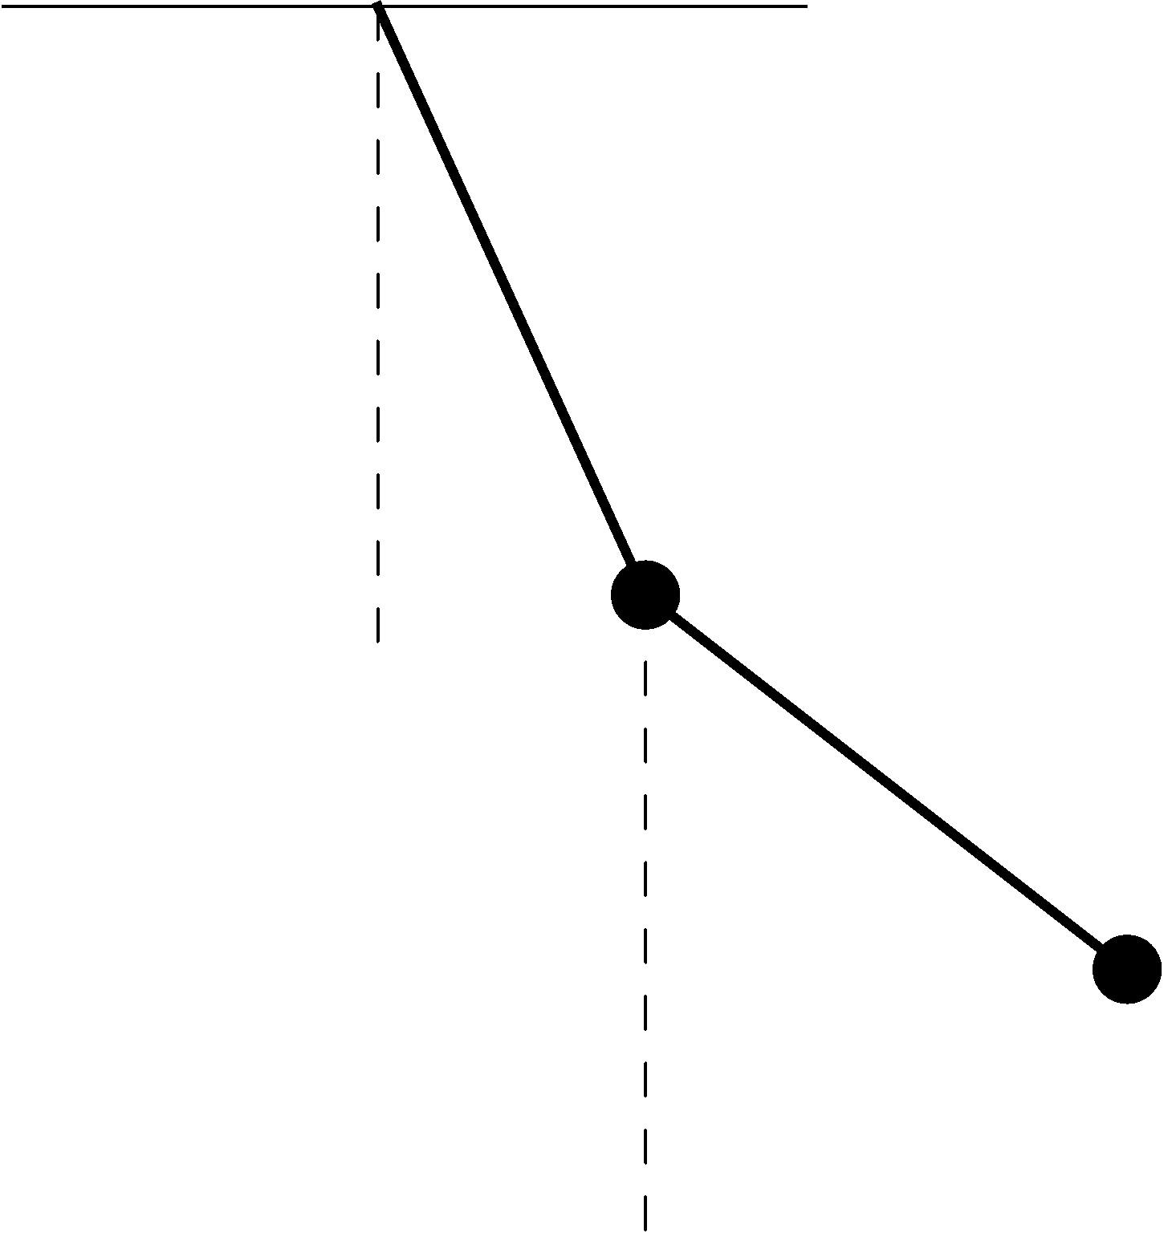
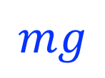
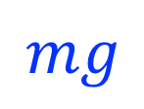


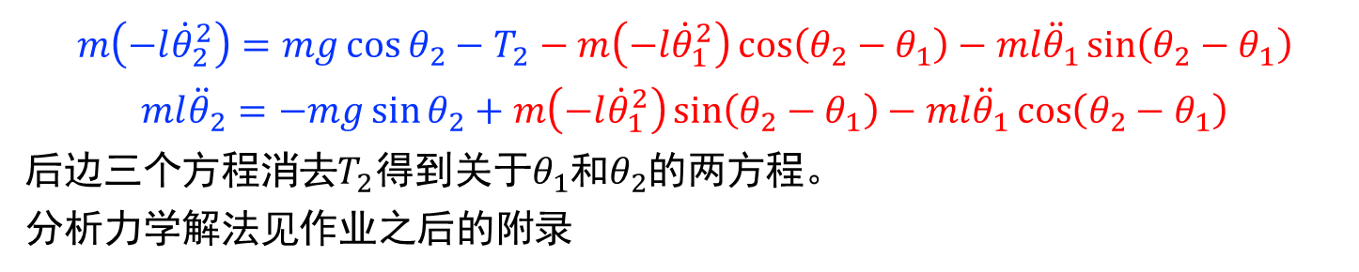
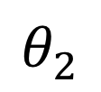
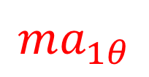

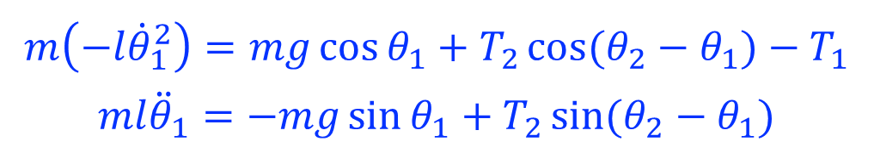

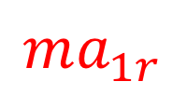


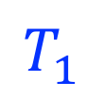
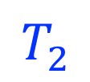
$$T_{1}$$
惯性力例三
$$l$$
$$ma_{1r}$$
小球1作圆周运动，加速度为
$${\vec{a}}_{1}=−l{\dot{θ}}_{1}^{2} {\hat{e}}_{1r}+l {\ddot{θ}}_{1}{\hat{e}}_{1θ}$$
以小球1为参考系，则小球2也做圆周运动，且受到额外的惯性力。
对小球1列方程
对小球2列方程
$$θ_{1}$$
$$T_{2}$$
$$l$$
$$T_{2}$$
$$θ_{2}$$
$$mg$$
$$ma_{1θ}$$
$$m\left(−l{\dot{θ}}_{1}^{2}\right)=mg\cos{θ_{1}}+T_{2}\cos{(θ_{2}−θ_{1})}−T_{1}$$
$$ml{\ddot{θ}}_{1}=−mg\sin{θ_{1}}+T_{2}\sin{(θ_{2}−θ_{1})}$$
$$θ_{2}$$
$$mg$$
$$m\left(−l{\dot{θ}}_{2}^{2}\right)=mg\cos{θ_{2}}−T_{2}−m\left(−l{\dot{θ}}_{1}^{2}\right)\cos\left(θ_{2}−θ_{1}\right)−ml{\ddot{θ}}_{1}\sin\left(θ_{2}−θ_{1}\right)$$
$$ml{\ddot{θ}}_{2}=−mg\sin{θ_{2}}+m\left(−l{\dot{θ}}_{1}^{2}\right)\sin\left(θ_{2}−θ_{1}\right)−ml{\ddot{θ}}_{1}\cos\left(θ_{2}−θ_{1}\right)$$
后边三个方程消去$T_{2}$得到关于$θ_{1}$和$θ_{2}$的两方程。
分析力学解法见作业之后的附录

Slide 8
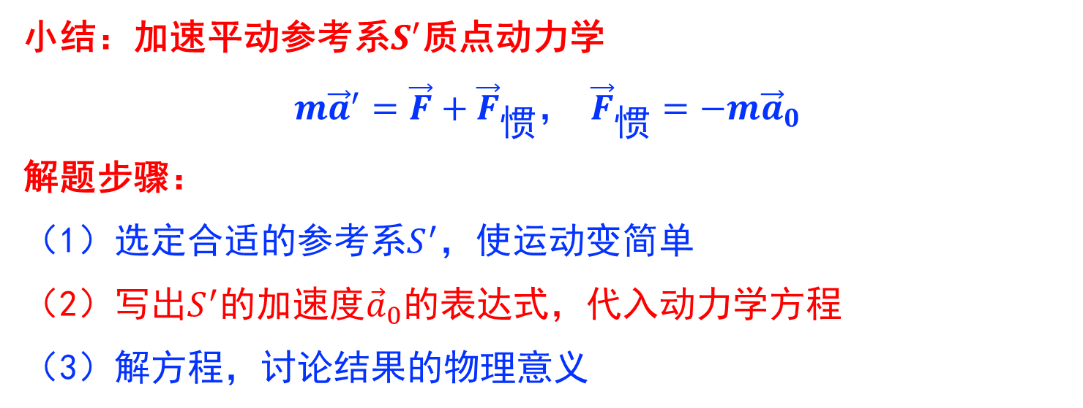
小结：加速平动参考系$S^{′}$质点动力学
$$m{\vec{a}}^{′}=\vec{F}+{\vec{F}}_{惯}， {\vec{F}}_{惯}=−m{\vec{a}}_{0}$$
解题步骤：
（1）选定合适的参考系$S^{′}$，使运动变简单
（2）写出$S^{′}$的加速度${\vec{a}}_{0}$的表达式，代入动力学方程
（3）解方程，讨论结果的物理意义

Slide 9

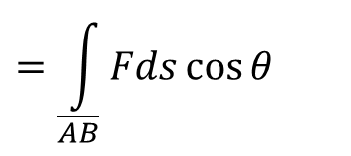









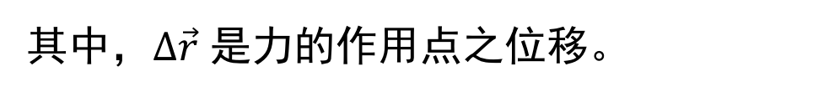
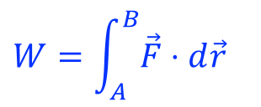

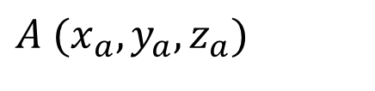
$$\overset{⃑}{F}$$
二、保守力与势能
$$θ$$
1.功的定义
$$Δ\overset{⃑}{r}$$
1） 质点在恒力作用下沿直线运动
$$W=F\cos{θ}|Δ\vec{r}|=\vec{F}⋅Δ\vec{r}$$
$$B(x_{b},y_{b},z_{b})$$
$$W=\vec{F}⋅Δ\vec{r}=FΔr\cos{θ}$$
其中，$Δ\vec{r}$ 是力的作用点之位移。
$$θ_{i}$$
$${\vec{F}}_{i}$$
$$Δ{\vec{r}}_{i}$$
2） 质点受变力沿曲线运动
（视作很多短直线的集合）
$$m$$
$$dW=\vec{F}⋅d\vec{r}$$
$$A (x_{a},y_{a},z_{a})$$
$$W=\int_{A}^{B}{\vec{F}⋅d\vec{r}}$$
$$=\int_{\overline{AB}}{Fds\cos{θ}}$$

Slide 10

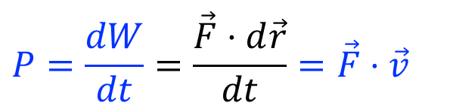
功是标量，其值与坐标选取无关。
在直角坐标系下：
$$d\vec{r}=dx\vec{i}+dy\vec{j}+dz\vec{k}$$
3). 功率：描述做功快慢的量
$$P=\frac{dW}{dt}=\frac{\vec{F}⋅d\vec{r}}{dt}=\vec{F}⋅\vec{v}$$

Slide 11

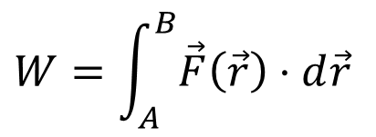

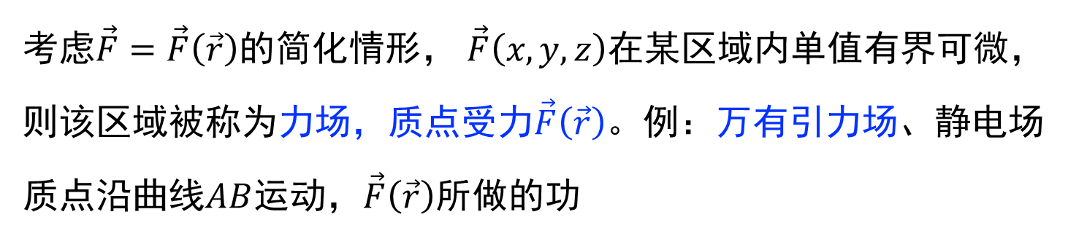


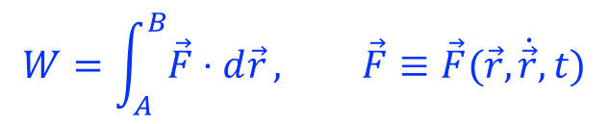

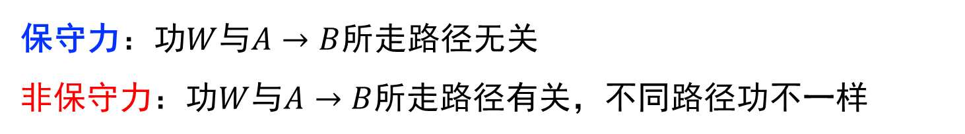

2. 保守力、非保守力与耗散力
$$W=\int_{A}^{B}{\vec{F}⋅d\vec{r}}, \vec{F}≡\vec{F}(\vec{r},\dot{\vec{r}},t)$$
1). 保守力的定义
考虑$\vec{F}=\vec{F}\left(\vec{r}\right)$的简化情形， $\vec{F}\left(x,y,z\right)$在某区域内单值有界可微，则该区域被称为力场，质点受力$\vec{F}\left(\vec{r}\right)$。例：万有引力场、静电场
质点沿曲线$AB$运动，$\vec{F}\left(\vec{r}\right)$所做的功
$$B$$
$$\vec{F}\left({\vec{r}}_{2}\right)$$
$$\vec{F}\left({\vec{r}}_{4}\right)$$
$$W=\int_{A}^{B}{\vec{F}\left(\vec{r}\right)⋅d\vec{r}}$$
$$\vec{F}\left({\vec{r}}_{3}\right)$$
$$\vec{F}\left({\vec{r}}_{1}\right)$$
保守力：功$W$与$A→B$所走路径无关
非保守力：功$W$与$A→B$所走路径有关，不同路径功不一样
$$A$$

Slide 12
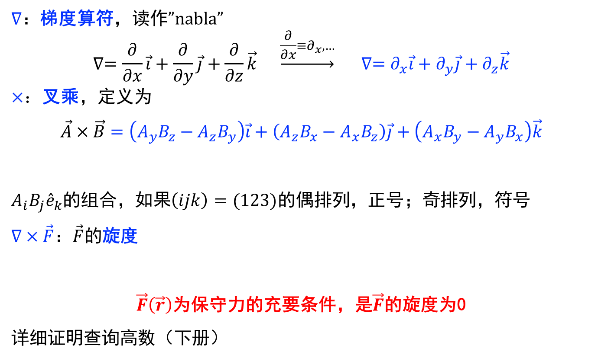
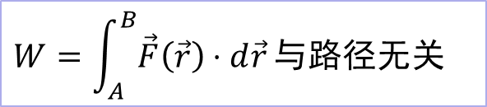
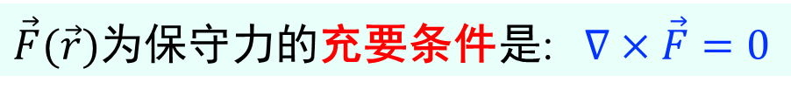

$$W=\int_{A}^{B}{\vec{F}\left(\vec{r}\right)⋅d\vec{r}}与路径无关$$
2). 保守力的判据:
$\vec{F}(\vec{r})$为保守力的充要条件是: $∇×\vec{F}=0$
$∇$：梯度算符，读作”nabla”
$$∇=\frac{∂}{∂x}\vec{i}+\frac{∂}{∂y}\vec{j}+\frac{∂}{∂z}\vec{k} \underset{→}{\frac{∂}{∂x}≡∂_{x},…} ∇=∂_{x}\vec{i}+∂_{y}\vec{j}+∂_{z}\vec{k}$$
$×$：叉乘，定义为
$$\vec{A}×\vec{B}=\left(A_{y}B_{z}−A_{z}B_{y}\right)\vec{i}+\left(A_{z}B_{x}−A_{x}B_{z}\right)\vec{j}+\left(A_{x}B_{y}−A_{y}B_{x}\right)\vec{k}$$
$A_{i}B_{j}{\hat{e}}_{k}$的组合，如果$\left(ijk\right)=(123)的偶排列，$正号；奇排列，符号
$∇×\vec{F}$：$\vec{F}$的旋度
$\vec{F}\left(\vec{r}\right)$为保守力的充要条件，是$\vec{F}$的旋度为0
详细证明查询高数（下册）
$$\vec{i},\vec{j},\vec{k}≡{\hat{e}}_{x},{\hat{e}}_{y},{\hat{e}}_{z}$$
$$231 − 321 312 − 132 123 − 213$$
$$∇×\vec{F}=(∂_{y}F_{z}−∂_{z}F_{y})\vec{i}+(∂_{z}F_{x}−∂_{x}F_{z})\vec{j}+(∂_{x}F_{y}−∂_{y}F_{x})\vec{k}$$

Slide 13

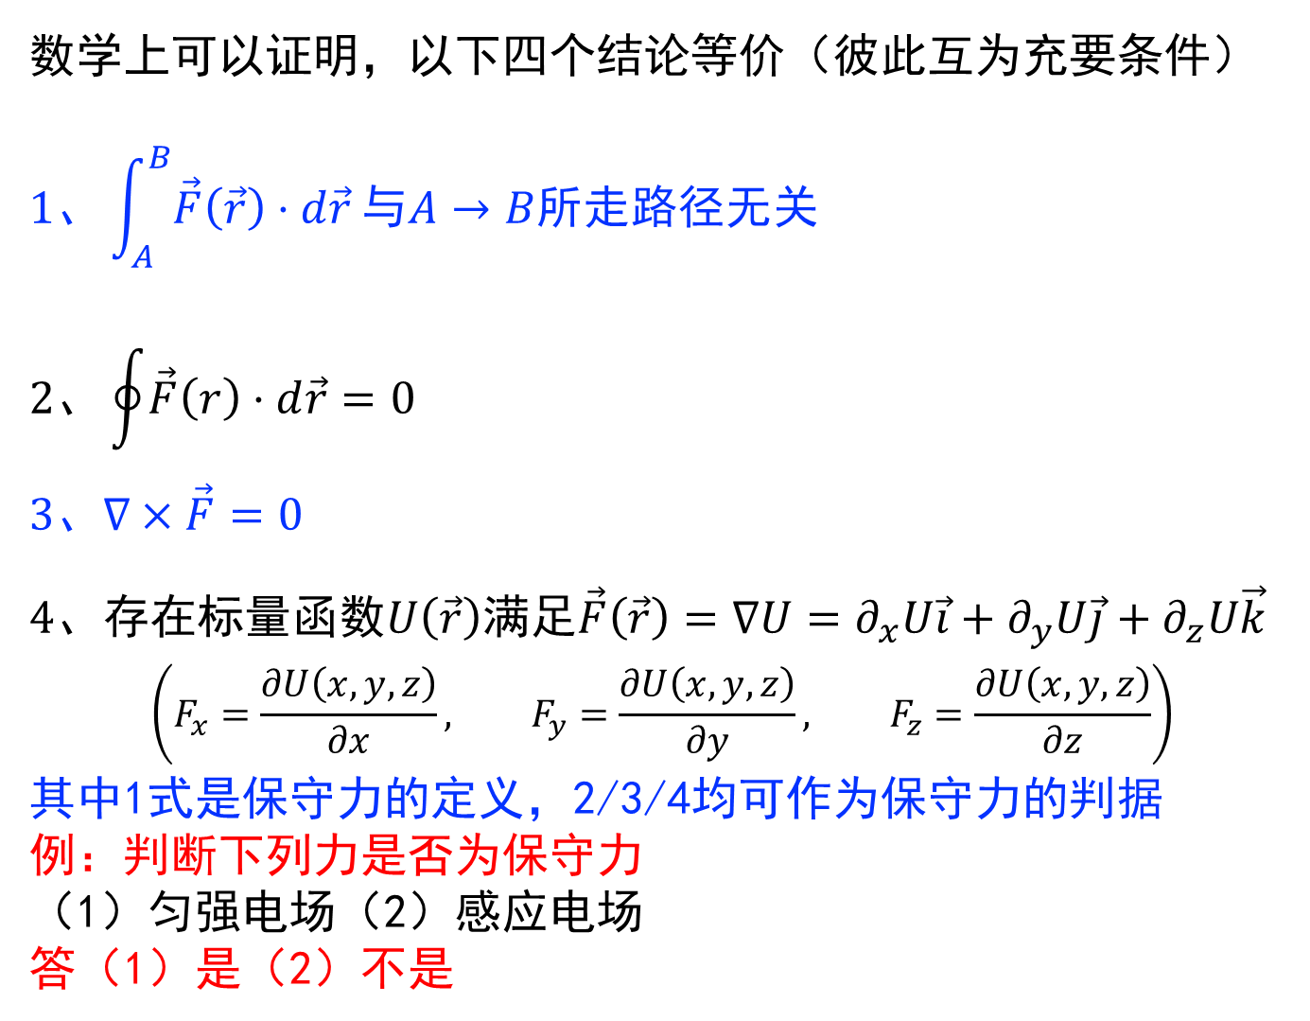



数学上可以证明，以下四个结论等价（彼此互为充要条件）
$$1、\int_{A}^{B}{\vec{F}\left(\vec{r}\right)⋅d\vec{r}}与A→B所走路径无关$$
$$2、\oint{\vec{F}\left(r\right)⋅d\vec{r}=0}$$
$$3、∇×\vec{F}=0$$
$$4、存在标量函数U\left(\vec{r}\right)满足\vec{F}\left(\vec{r}\right)=∇U=∂_{x}U\vec{i}+∂_{y}U\vec{j}+∂_{z}U\vec{k}$$
$$\left(F_{x}=\frac{∂U\left(x,y,z\right)}{∂x}, F_{y}=\frac{∂U\left(x,y,z\right)}{∂y}, F_{z}=\frac{∂U\left(x,y,z\right)}{∂z}\right)$$
其中1式是保守力的定义，2/3/4均可作为保守力的判据
例：判断下列力是否为保守力
（1）匀强电场（2）感应电场
答（1）是（2）不是
$$B$$
$$B$$
$$A$$
$$A$$

Slide 14
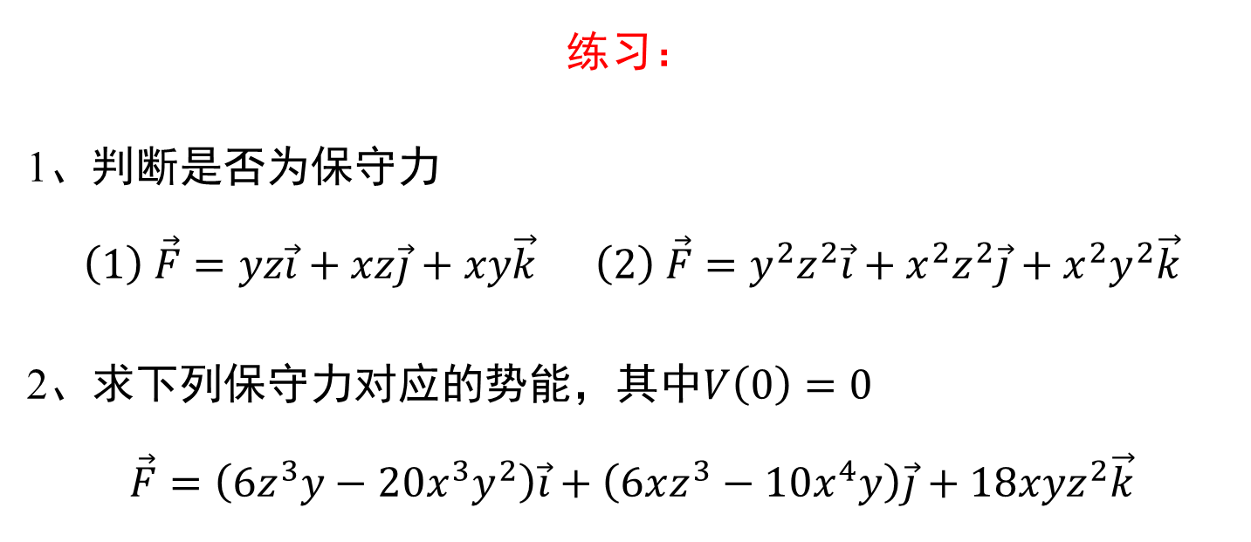
练习：
1、判断是否为保守力
$$\left(1\right) \vec{F}=yz\vec{i}+xz\vec{j}+xy\vec{k} \left(2\right) \vec{F}=y^{2}z^{2}\vec{i}+x^{2}z^{2}\vec{j}+x^{2}y^{2}\vec{k}$$
2、求下列保守力对应的势能，其中$V\left(0\right)=0$
$$\vec{F}=\left(6z^{3}y−20x^{3}y^{2}\right)\vec{i}+\left(6xz^{3}−10x^{4}y\right)\vec{j}+18xyz^{2}\vec{k}$$
$$∇×\vec{F}=\left(∂_{y}F_{z}−∂_{z}F_{y}\right)\vec{i}+\left(∂_{z}F_{x}−∂_{x}F_{z}\right)\vec{j}+\left(∂_{x}F_{y}−∂_{y}F_{x}\right)\vec{k}$$

Slide 15
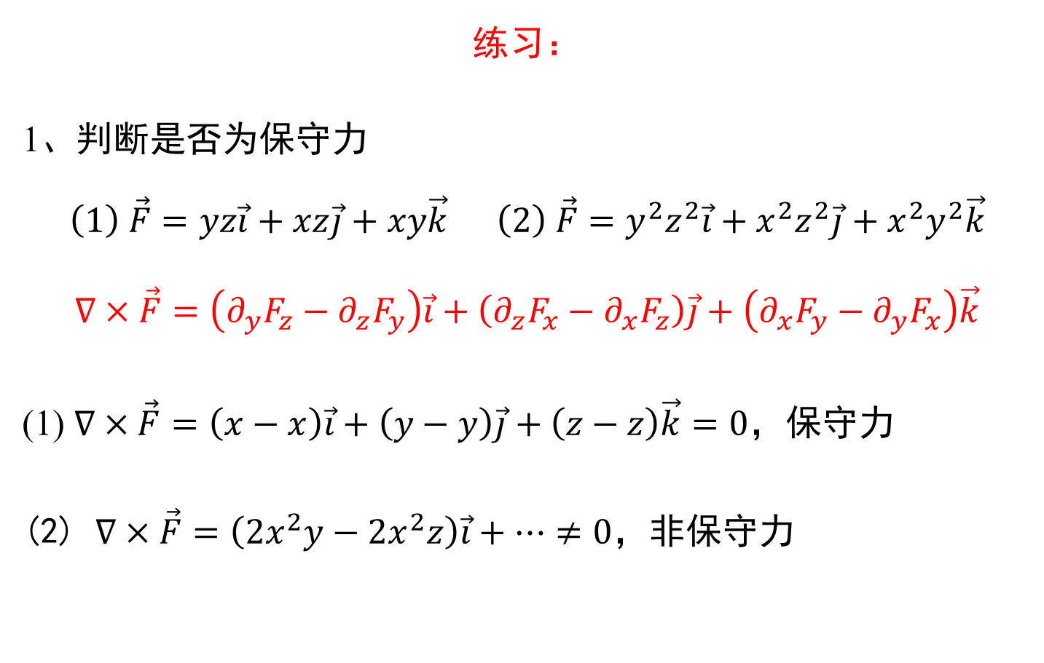
练习：
1、判断是否为保守力
$$\left(1\right) \vec{F}=yz\vec{i}+xz\vec{j}+xy\vec{k} \left(2\right) \vec{F}=y^{2}z^{2}\vec{i}+x^{2}z^{2}\vec{j}+x^{2}y^{2}\vec{k}$$
$$∇×\vec{F}=\left(∂_{y}F_{z}−∂_{z}F_{y}\right)\vec{i}+\left(∂_{z}F_{x}−∂_{x}F_{z}\right)\vec{j}+\left(∂_{x}F_{y}−∂_{y}F_{x}\right)\vec{k}$$
(1) $∇×\vec{F}=\left(x−x\right)\vec{i}+\left(y−y\right)\vec{j}+\left(z−z\right)\vec{k}=0$，保守力
(2) $∇×\vec{F}=\left(2x^{2}y−2x^{2}z\right)\vec{i}+…≠0$，非保守力

Slide 16
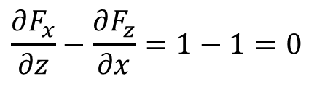
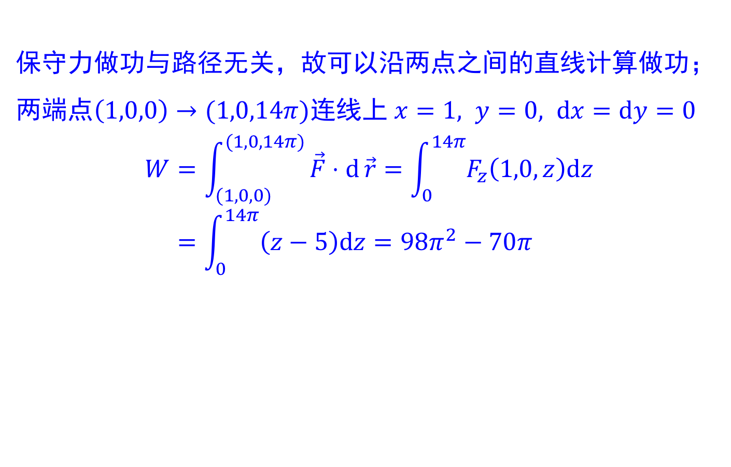
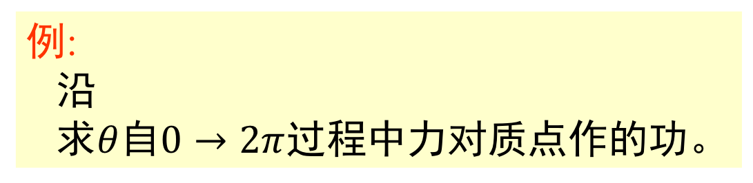
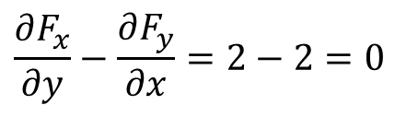
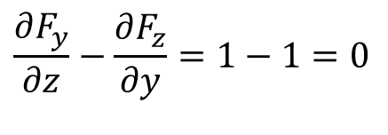
例:
沿
求$θ$自$0→2π$过程中力对质点作的功。
解：
先验证是否为保守力
$$\frac{∂F_{x}}{∂y}−\frac{∂F_{y}}{∂x}=2−2=0$$
$$\frac{∂F_{x}}{∂z}−\frac{∂F_{z}}{∂x}=1−1=0$$
$$\frac{∂F_{y}}{∂z}−\frac{∂F_{z}}{∂y}=1−1=0$$
Ok保守力
保守力做功与路径无关，故可以沿两点之间的直线计算做功；
两端点$\left(1,0,0\right)→(1,0,14π)$连线上 $x=1, y=0, dx=dy=0$
$$W=\int_{(1,0,0)}^{(1,0,14π)}{\vec{F}⋅d}\vec{r}=\int_{0}^{14π}{F_{z}\left(1,0,z\right)dz}$$
$$=\int_{0}^{14π}{\left(z−5\right)dz}=98π^{2}−70π$$

Slide 17
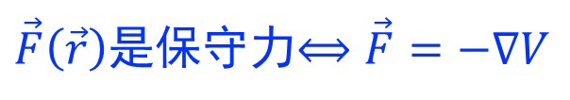


4. 势能
$\vec{F}\left(\vec{r}\right)$是保守力$⟺\vec{F}=−∇V$
$$U≡−V$$
$V(x,y,z)$ 为质点在点P (x,y,z)的势能。
势能的特点：
（1）$dW=−dV$
$$dW=\vec{F}⋅d\vec{r}=−\frac{∂V}{∂x}dx−\frac{∂V}{∂y}dy−\frac{∂V}{∂z}dz=−dV (全微分)$$
（2）质点从$A→B$，保守力做的功 = 势能的减少
$$W=V\left({\vec{r}}_{A}\right)−V\left({\vec{r}}_{B}\right)$$
这是计算保守力做功的一种简便方法
（3）势能加减任意常数，不影响以上两点
已经学过的势能的例子：
重力势能、弹性势能、电势能

Slide 18




➔已知力，求势能的方法
$$D (x,y,z)$$
$$A(x_{0},y_{0},z_{0})$$
1）曲线积分法：如沿平行于坐标轴的折线
$$V=−\int_{A→D}{ \vec{F}\left(\vec{r}\right)⋅d\vec{r}}$$
2）凑全微分法：将 化为全微分，势能为：
例题：已知作用于质点上的力为：
检验此力是否是保守力，若是求出势能。
解：本问题中
此力是保守力 ，下面求势能。

Slide 19







方法一：曲线积分法。设(x₀ y₀ z₀) 为势能零点，其势能为：
$$D\left(\vec{r}\right)$$
$$V\left(x,y,z\right)=−\int_{ABCD}{\vec{F}\left(x,y,z\right)⋅d\vec{r}}$$
$$A\left({\vec{r}}_{0}\right)$$
折线路径
$$B$$
$$C$$
$AB$上，$d\vec{r}=dx\vec{i}, \vec{F}⋅d\vec{r}=F_{x}dx, y=y_{0},z=z_{0}$
$BC$上，$d\vec{r}=dy\vec{j}$， $\vec{F}⋅d\vec{r}=F_{y}dy , z=z_{0}$
$CD$上， $d\vec{r}=dz\vec{k}$，$\vec{F}⋅d\vec{r}=F_{z}dz$
$$V\left(x,y,z\right)=−\int_{x_{0}}^{x}{F_{x}\left(x,y_{0},z_{0}\right)dx}−\int_{y_{0}}^{y}{F_{y}\left(x,y,z_{0}\right)}dy−\int_{z_{0}}^{z}{F_{z}\left(x,y,z\right)dz}$$

Slide 20




$$D\left(\vec{r}\right)$$
直线路径
$$A\left({\vec{r}}_{0}\right)$$
$$V\left(x,y,z\right)=−\int_{{\vec{r}}_{0}}^{\vec{r}}{\vec{F}\left({\vec{r}}^{′}\right)⋅d\vec{r}′}$$
$${\vec{r}}^{′}={\vec{r}}_{0}+λ(\vec{r}−{\vec{r}}_{0}) ⟹d{\vec{r}}^{′}=\left(\vec{r}−{\vec{r}}_{0}\right) dλ$$
$$\vec{F}\left({\vec{r}}^{′}\right)=x^{′}z^{′}\vec{i}+y^{′}z^{′}\vec{j}+\frac{1}{2}\left(x^{′2}+y^{′2}\right)\vec{k}$$
若取坐标原点为势能零点，$V\left(0\right)=0$，则有${\vec{r}}_{0}=0$
$$⟹ \vec{F}\left({\vec{r}}^{′}\right)=\vec{F}\left(λ\vec{r}\right), d{\vec{r}}^{′}=\vec{r}dλ ⟹ V\left(\vec{r}\right)=\int_{0}^{1}{\vec{r}⋅\vec{F}\left(λ\vec{r}\right)dλ}$$
${\text{即}x}^{′}=λx, y^{′}=λy,$ $z^{′}=λz,$ $λ∈\left(0,1\right)$
$$V=−\int_{0}^{\vec{r}}{F_{x}^{′}dx^{′}+F_{y}^{′}dy^{′}+F_{z}^{′}dz^{′}}=−\int_{0}^{1}{\left(xF_{x}^{′}+yF_{y}^{′}+zF_{z}^{′}\right)dλ}$$
$$=−\int_{0}^{1}{λ^{2}\left[x^{2}z+y^{2}z+\frac{z}{2}\left(x^{2}+y^{2}\right)\right]dλ=}−\frac{1}{2}\left(x^{2}+y^{2}\right)z$$

Slide 21
方法二：凑全微分法
其势能为：
将
及
代入上式得：

Slide 22


练习：
2、求下列保守力对应的势能，其中$V\left(0\right)=0$
$$\vec{F}=\left(6z^{3}y−20x^{3}y^{2}\right)\vec{i}+\left(6xz^{3}−10x^{4}y\right)\vec{j}+18xyz^{2}\vec{k}$$
解法：直线路径 $\vec{r}→λ\vec{r}$
$${\vec{F}}^{′}=\left(6λ^{4}z^{3}y−20λ^{5}x^{3}y^{2}\right)\vec{i}+\left(6λ^{4}xz^{3}−10λ^{5}x^{4}y\right)\vec{j}+18λ^{4}xyz^{2}\vec{k}$$
$$V=−\int_{0}^{1}{\left(xF_{x}^{′}+yF_{y}^{′}+zF_{z}^{′}\right)dλ}=−\frac{1}{5}\left(6xz^{3}y+6xz^{3}y+18xz^{3}y\right)−\frac{1}{6}\left(−20x^{4}y^{2}−10x^{4}y^{2}\right)=−6xyz^{3}+5x^{4}y^{2}$$
前提条件：$V\left(0\right)=0$

Slide 23

柱系和球系中的梯度算符
柱系 $(ρ,φ,z)$
$$∇=\frac{∂}{∂ρ}{\hat{e}}_{ρ}+\frac{1}{ρ}\frac{∂}{∂φ}{\hat{e}}_{φ}+\frac{∂}{∂z}{\hat{e}}_{z}$$
$$∇V=\frac{∂V}{∂ρ}{\hat{e}}_{ρ}+\frac{1}{ρ}\frac{∂V}{∂φ}{\hat{e}}_{φ}+\frac{∂V}{∂z}{\hat{e}}_{z}$$
球系 $\left(r,θ,φ\right)$
$$∇=\frac{∂}{∂r}{\hat{e}}_{r}+\frac{1}{r}\frac{∂}{∂θ}{\hat{e}}_{θ}+\frac{1}{r\sin{θ}}\frac{∂}{∂φ}{\hat{e}}_{φ}$$
$$∇f=\frac{∂V}{∂r}{\hat{e}}_{r}+\frac{1}{r}\frac{∂V}{∂θ}{\hat{e}}_{θ}+\frac{1}{r\sin{θ}}\frac{∂V}{∂φ}{\hat{e}}_{φ}$$

Slide 24
作业
1.32，1.37，1.38

Slide 25
补充材料

Slide 26

2. 能量
物体具有做功的本领，称它具有一定的能量。力学中——机械能.
当能量发生变化时，总有一定数量的功表现出来——功是能量变化的度量。
机械能与机械运动直接相关，如
动能：物体具有一定速度而具有的能量
势能：物体位置相关的能量
微观上看，热能为原子分子无规则机械运动和相互作用势能的量度

Slide 27


证明：$\vec{F}\left(\vec{r}\right)$是保守力的充要条件是$∇×\vec{F}=0$
证: 先证必要性
与路径无关，只与始末位置有关
根据高数知识，必存在一可微函数V 使得
$$⟹ \vec{F}=−∇V$$

Slide 28

同理
$$∇×\vec{F}=−∇×∇V=0$$
再证充分性:
根据Stokes定理
即积分与路径无关！

